Slide 1



Муниципальный
педсовет/2025
«От государственных приоритетов
к практическим решениям»
27.08.2025

Slide 2
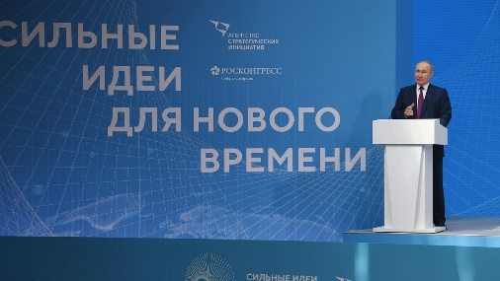
В 2025 году стартовали НОВЫЕ НАЦИОНАЛЬНЫЕ ПРОЕКТЫ. По сути, это ключевые, базовые инструменты созидания, формирования будущего страны. Они консолидируют усилия всех уровней власти, предпринимательских и научных кругов, наших институтов развития, общественных объединений по достижению НАЦИОНАЛЬНЫХ ЦЕЛЕЙ.
В.В. Путин

Slide 3




НАЦИОНАЛЬНЫЕ ПРОЕКТЫ РФ 2025 – 2030 ГОДА
Развитие экономики, финансового рынка, конкуренции, поддержка предпринимательства, а также снижение негативного влияния на окружающую среду
Становление и развитие поколения российских граждан, способного обеспечить суверенитет, конкурентоспособность и дальнейшее развитие России
Удовлетворение потребности экономики в кадрах на основе дополнительного вовлечения в занятость
Увеличение числа семей с детьми, в том числе многодетных, укрепление семейных ценностей

Slide 4

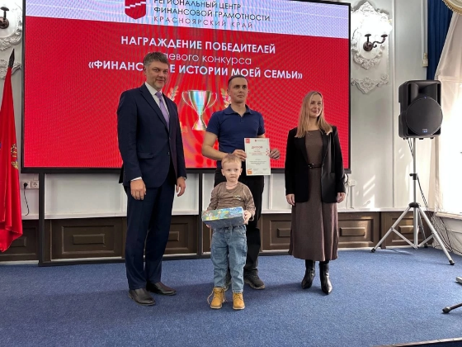
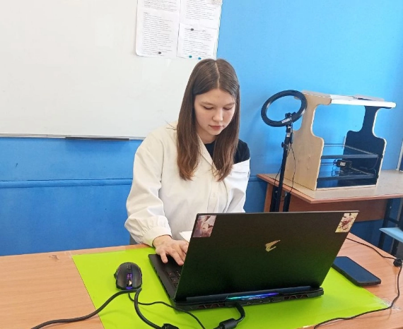
Муниципальный
педсовет/2025
Достижения муниципальной системы образования
3 место в краевом конкурсе «Финансовые истории моей семьи» (семья Вейде, Солнышко)
Победители краевой грантовой программы «Территория Красноярский край» («По следам В.Л. Борзецова»)
Финалисты краевого конкурса «Киберпатруль»
Победители XIV Краевого творческого фестиваля «Таланты без границ»
Корявская Татьяна Александровна – победитель краевого заочного конкурса мастер – классов «Есть идея! Весенняя мозаика»
Дудко Татьяна - 3 место в региональной научно – практической конференции «Наука и молодежь Красноярья – шаг в будущее»
4 место в региональном этапе краевых соревнований «Президентские спортивные игры» по мини - лапте
Анисимова Любовь Викторовна – победитель краевого конкурса на присуждение премий лучшим учителям

Slide 5
КЛЮЧЕВЫЕ СМЫСЛЫ
1.ВОСПИТАТЕЛЬНАЯ РАБОТА должна быть направлена на становление ценностного, жизненного и профессионального САМООПРЕДЕЛЕНИЯ
2.Для достижения положительной динамики ОБРАЗОВАТЕЛЬНЫХ РЕЗУЛЬТАТОВ важно обеспечить УСПЕШНОСТЬ обучающихся, создавая условия, в которых каждый способен раскрыть потенциал, преодолеть трудности и уверенно двигаться вперед, быть мотивированным к знаниям и свершениям
3.Чтобы успешно решить проблему КАДРОВОГО ДЕФИЦИТА, педагоги должны ясно осознавать свою КЛЮЧЕВУЮ РОЛЬ И ОТВЕТСТВЕННОСТЬ за подготовку специалистов, способных обеспечить технологический и экономический прорыв региона

Slide 6

Часть 1
Воспитание
Муниципальный
педсовет/2025

Slide 7
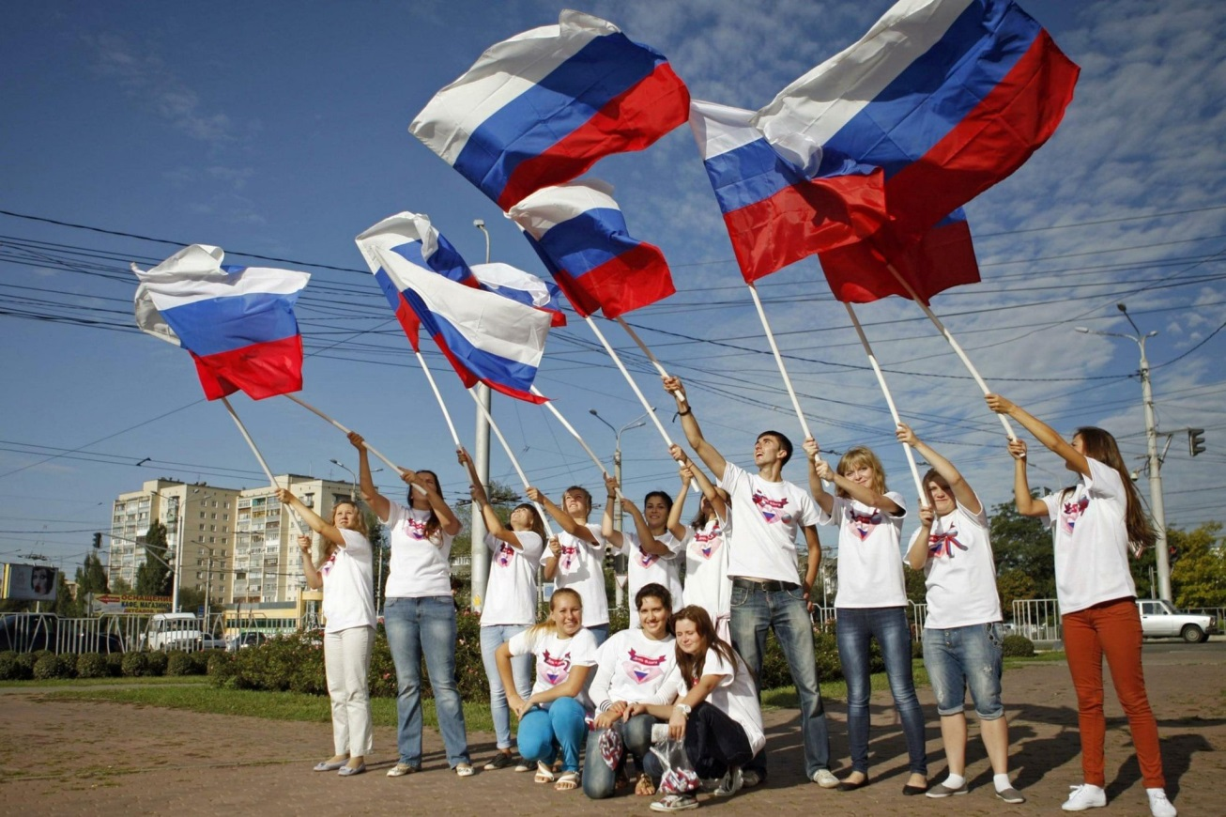
ЦЕННОСТИ
Указ Президента Российской Федерации от 9 ноября 2022 г. № 809 «Об утверждении основ государственной политики по сохранению и укреплению традиционных российских духовно-нравственных ценностей»
● Жизнь, достоинство, права и свободы человека
● Патриотизм, гражданственность
● Служение Отечеству и ответственность за его судьбу
● Высокие нравственные идеалы, крепкая семья
● Созидательный труд, приоритет духовного над материальным
● Гуманизм, милосердие, справедливость
● Коллективизм, взаимопомощь и взаимоуважение
● Историческая память и преемственность поколений, единство народов России

Slide 8
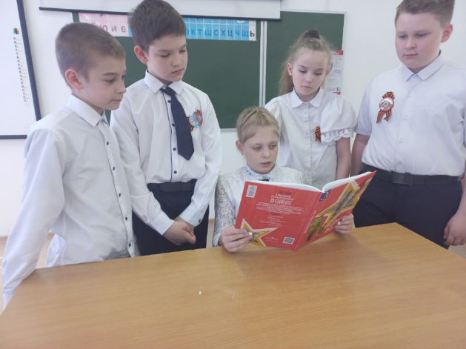
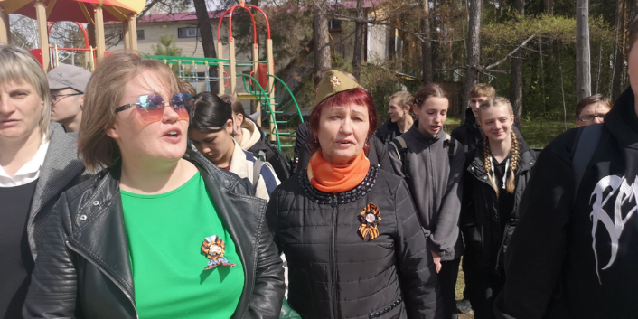
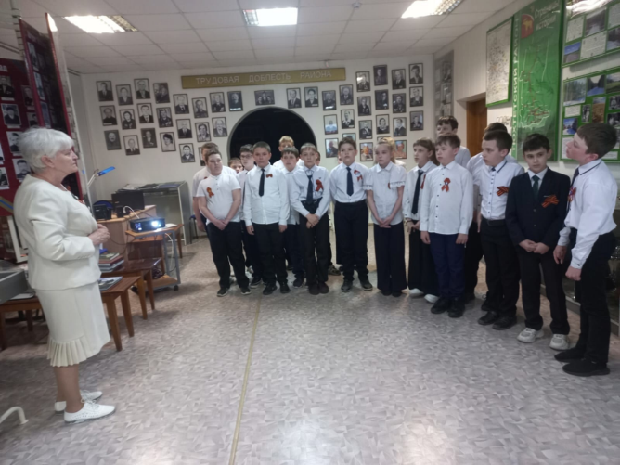
80 лет ВЕЛИКОЙ ПОБЕДЫ
*Комплекс патриотических мероприятий и проектов, приуроченных к празднованию Дней воинской славы и памятных дат России – более 800 участников
*Краевой конкурс социальных инициатив «Мой край – мое дело» – более 100 участников
*Муниципальный этап Всероссийской игры «Зарница 2.0» – 130 участников
*Краевая акция «Обелиск» – более 70 участников
*Конкурс сочинений «Моя семья в годы Великой Отечественной войны» – около 200 участников
*Краевая акция «Сад памяти» – 211 участников
*Муниципальный патриотический фестиваль – около 200 участников

Slide 9
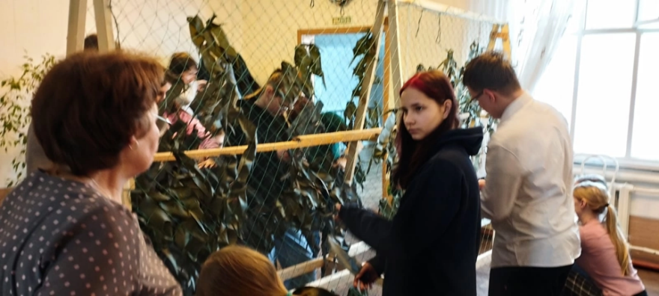
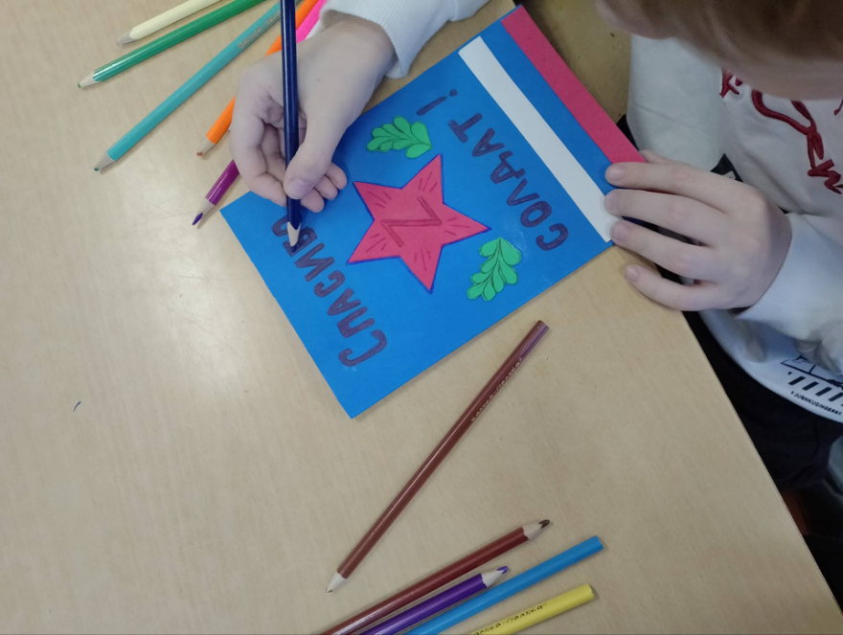
СОДЕЙСТВИЕ ВОЕННОСЛУЖАЩИМ СВО
В мероприятиях, направленных на содействие военнослужащим, находящимся в зоне СВО, приняли участие более 700 учащихся
Школами организовано более 20 мероприятий с участниками СВО
Ежемесячно отправляется гуманитарная помощь
Ресурсный центр проекта «Навигаторы детства» провел 4 ГУМАНИТАРНЫЕ АКЦИИ: «Спасибо, солдат!», «Победа была и будет за нами!», «Новый год на фронт», «Отцам – защитникам Родины» – более 400 участников (учащиеся, родители, педагоги)

Slide 10
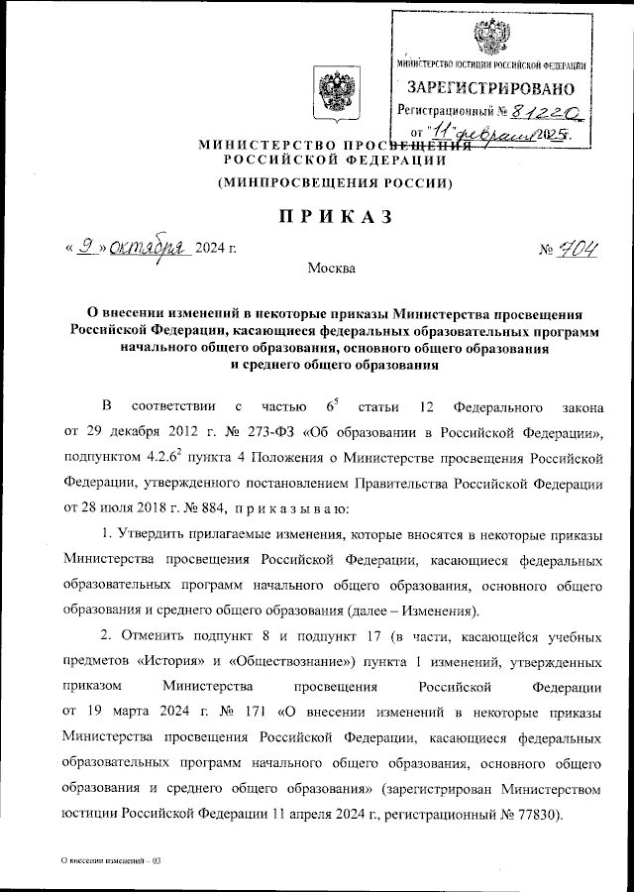
ПРИКАЗ МИНПРОСВЕЩЕНИЯ РФ № 704 ОТ 9 ДЕКАБРЯ 2024 ГОДА
● ЕДИНОЕ ПОУРОЧНОЕ ПЛАНИРОВАНИЕ по предметам непосредственного применения
● Нормирование контрольных работ – НЕ БОЛЕЕ 10% от общего времени на предмет
● СИНХРОНИЗАЦИЯ федеральных рабочих программ учебных предметов с ГИА
● Нормативное закрепление кодификаторов
● Введение новых программ по ИСТОРИИ И ОБЩЕСТВОЗНАНИЮ:
– в 5–7-х классах с 1 сентября 2025 года
– в 8–9-х классах с 1 сентября 2026 года
● Изучение ИСТОРИИ РОДНОГО КРАЯ в рамках предмета «История» – 5-й класс – 34 часа – 6-й и 7-й класс – 17 часов
● Введение предмета «ДУХОВНО-НРАВСТВЕННАЯ КУЛЬТУРА РОССИИ» с 01.09.2026

Slide 11
ЗАДАЧИ В НАПРАВЛЕНИИ «ВОСПИТАНИЕ»
Создать целостную систему воспитательной деятельности, муниципальное воспитательное пространство, обеспечивающее САМООПРЕДЕЛЕНИЕ на основе традиционных духовно-нравственных ценностей во всех сферах деятельности за счет:
● Дальнейшего развития института советников директора по воспитанию и взаимодействию с детскими общественными объединениями
● Изучения, освоения и применения событийной технологии
● Вовлечение родителей и социальных партнеров в воспитательную деятельность через создание родительских объединений, реализацию совместных социальных детско-взрослых проектов
● Обеспечение адресного подхода к организации профилактической работы
● Создание молодежной инфраструктуры (СМИ, медиацентры, Добро.Центры и др.) в образовательных организациях для развития волонтерской деятельности

Slide 12
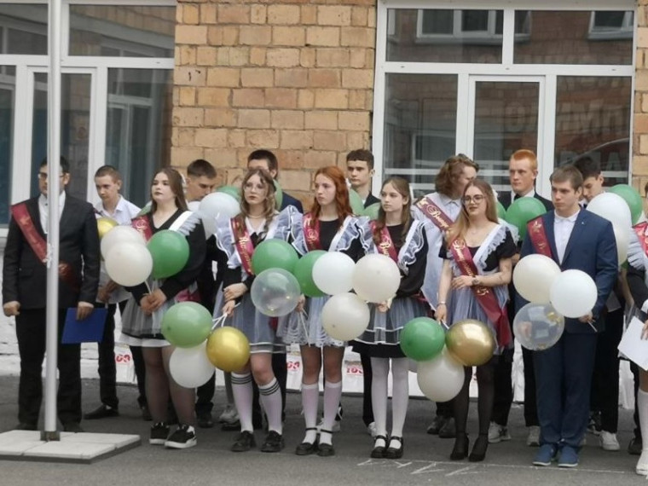
Часть 2
ОБРАЗОВАТЕЛЬНЫЕ РЕЗУЛЬТАТЫ
Муниципальный
педсовет/2025

Slide 13
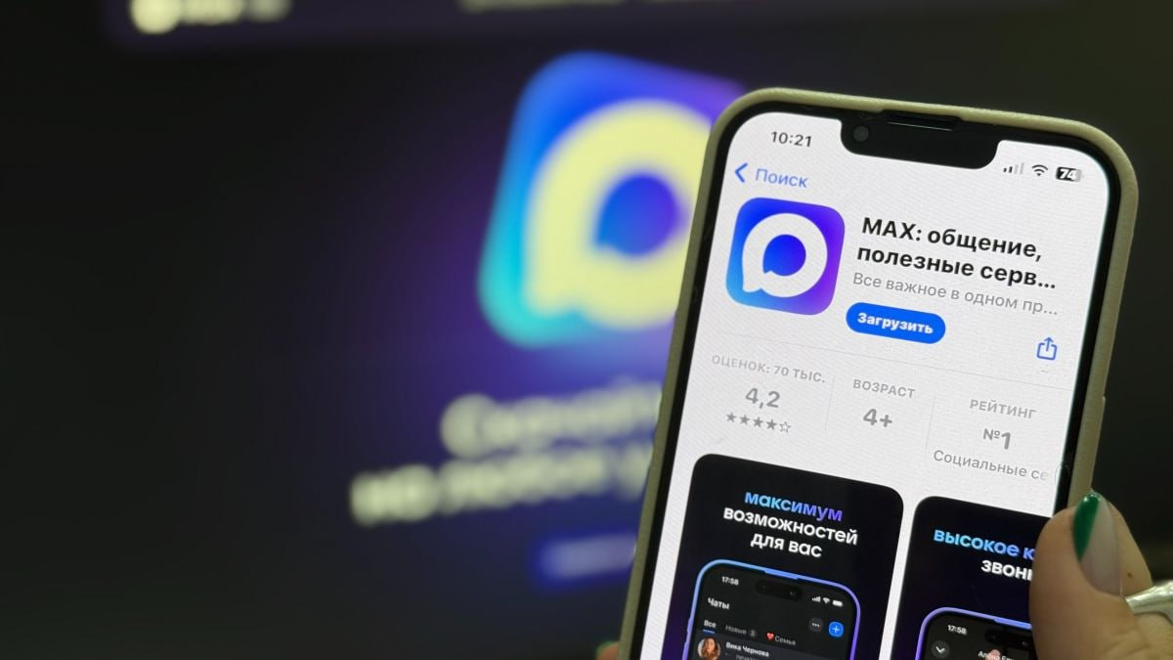
МЕССЕНДЖЕР MAX
ИНТЕГРАЦИЯ «СФЕРУМА»
ЗАДАЧА – обеспечить оперативный перевод коммуникаций и использование «Сферума » в национальном мессенджере до конца сентября 2025 года Ключевые функции «Сферума» в MAX :
● Интеграция с электронными дневниками
● Интерактивная доска
● Сервис «Сбор файлов»
● Сервис «Помощник ученика»
● Сервис «Помощник Рособрнадзора»
● Чат-бот программы «Пушкинская карта»
Новые функции:
● Единый доступ к образовательным сервисам и учебным материалам с помощью ФГИС «Моя школа»
● Приложение «Госуслуги Моя школа» с оценками, школьным расписанием и домашним заданием

Slide 14

ЦИФРОВАЯ ТРАНСФОРМАЦИЯ ОБРАЗОВАНИЯ
1.Обеспечить принятие и использование цифровых сервисов и инструментов как средства обогащения образовательной среды
2.Обучить педагогов, школьников, родителей работе с цифровыми помощниками
3.Использовать гибридное обучение для индивидуализации образовательных траекторий как педагогов, так и школьников 4.Использовать верифицированные цифровые учебные материалы, библиотеки контента, индивидуальных образовательных траекторий
5.Использовать современные цифровые управленческие инструменты:
● В дополнительном образовании – ГИС «Навигатор дополнительного образования детей Красноярского края»
● В части кадровой обеспеченности – Единая цифровая платформа «Работа в России»

Slide 15
ЕГЭ
Математика профиль (средний балл)
Участники ГИА | 2023 | 2024 | 2025
МБОУ «ТСШ №1» | 68 | 69 | 61
МБОУ «ТСШ №2» | 27 | 54 | 64
Филиал МБОУ «ТСШ №1» в с.Зареченка |  |  | 69
Химия (средний балл)
Участники ГИА | 2023 | 2024 | 2025
МБОУ «ТСШ №1» | 73 | 38 | 10
Биология (средний балл)
Участники ГИА | 2023 | 2024 | 2025
МБОУ «ТСШ №1» | 47 | 74 | 38
Филиал МБОУ «ТСШ №1» в с.Зареченка |  |  | 41

Slide 16
ОГЭ
Математика (средний балл)
Участники ГИА | 2023 | 2024 | 2025
МБОУ «ТСШ №1» | 3,06 | 3,05 | 3,4
МБОУ «ТСШ №2» | 2,6 | 3,5 | 3,6
МБОУ «НСШ» | 3,2 | 3 | 2,6
МБОУ «КСШ» |  | 3 | 3,6
Филиал МБОУ «ТСШ №1» в с.Зареченка | 3,6 | 3 | 3,6
Филиал МБОУ «ТСШ №2» в с.Леонтьевка | 3,6 | 3,2 | 2,8
Филиал МБОУ «ТСШ №1» в с.Лазарево | 3,5 | 3,3 | 2,75
Филиал МБОУ «КСШ» в с.Чиндат | 3,7 | 3,6
Филиал МБОУ «КСШ» в с.Поваренкино | 3,7 | 3,6

Slide 17
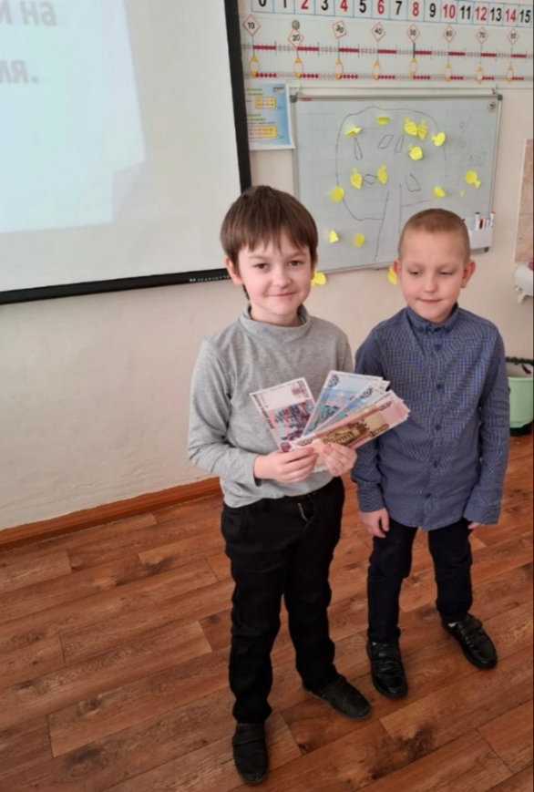
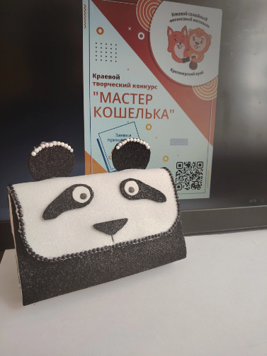
ФИНАНСОВАЯ ГРАМОТНОСТЬ
Краевой творческий конкурс «Мастер кошелька» - 80 учащихся
Уроки по финансовой грамотности – более 800 учащихся
Краевая Олимпиада по финансовой грамотности – более 100 учащихся
Краевой конкурс «Финансовые истории моей семьи»- 9 семей получили сертификаты участников
Онлайн уроки «Банка России» - более 500 учащихся 5 – 11 классов

Slide 18

РАБОТА С ОДАРЕННЫМИ ДЕТЬМИ
Участие обучающихся в профильных сменах «Спутника» (Железногорск): 2 человека (МБОУ «ТСШ №1» – «Олимп БиоХим»), 1 человек (МБОУ «ТСШ №2» – «Физическая культура и спорт»)
ВСОШ (муниципальный этап):
Химия – 14 участников, 1 призер;
Физика – 9 участников;
Математика – 13 участников, 1 победитель, 2 призера;
Биология – 29 участников, 5 победителей, 8 призеров

Slide 19
ДОСТУПНОСТЬ, ВАРИАТИВНОСТЬ, КАЧЕСТВО ДОПОЛНИТЕЛЬНОГО ОБРАЗОВАНИЯ
Новые направления:
- программа технической направленности для обучающихся с 10 лет «Киберспорт»
- программа социально-гуманитарной направленности для старшеклассников по математике
Дошкольники:
В следующем году будут реализовано две программы «Песочная анимация» и «Бумажный мир», направленные на развитие художественное образование и мелкую моторику.

Slide 20
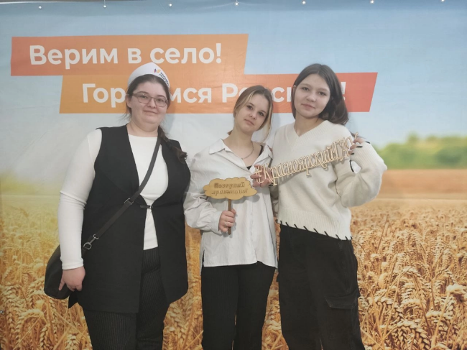
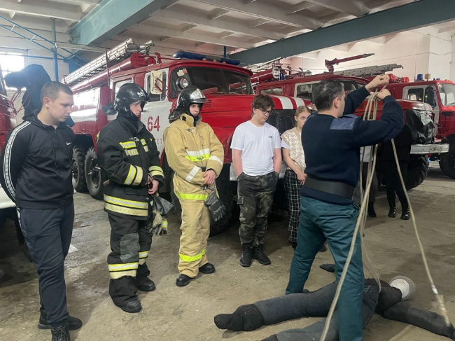
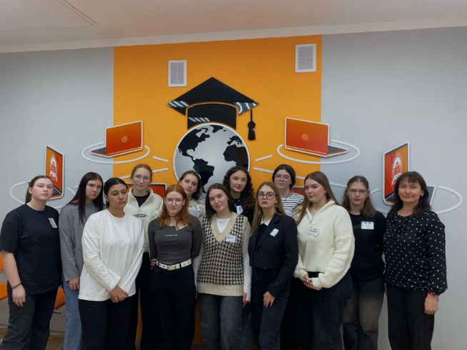
ПРОФОРИЕНТАЦИЯ
Количество обучающихся, охваченных профориентационными мероприятиями - 882
Количество обучающихся, прошедших профессиональные пробы - 170
Количество обучающихся, принявших участие в мастер – классах профориентационной направленности - 274
Количество обучающихся, принявших участие в экскурсиях на базе предприятий – работодателей - 314

Slide 21
ЗАДАЧИ В НАПРАВЛЕНИИ «ОБРАЗОВАТЕЛЬНЫЕ РЕЗУЛЬТАТЫ»
Обеспечить УСПЕШНОСТЬ обучающихся в образовательном процессе через:
● Разработку и реализацию межведомственной муниципальной системы мероприятий, направленных на повышение качества естественно-научного и математического образования, развития практики формирующего оценивания
● Обеспечение позитивной динамики результатов участия школьников в состязаниях и конкурсах за счет использования ресурсов вузов, организаций СПО, центра «Спутник», центра компетенций, дополнительного образования
● Обеспечение большей «адресности» дополнительного образования, в том числе посредством внедрения социального заказа как управленческого инструмента для формирования дополнительных категорий получателей социального сертификата, увеличения пула дополнительных общеразвивающих программ и их исполнителей
● Поддержку и распространение на территории муниципалитета, края лучших практик дополнительного образования
● Обеспечение реализации единой модели профориентации на основном или продвинутом уровне с использованием ресурсов проекта «Билет в будущее», организаций высшего, профессионального образования, предприятий реального сектора экономки
● Принятие, использование цифровых сервисов и инструментов как средств обогащения образовательной среды, помощников субъектов образовательных отношений (ученика, педагога, родителей)

Slide 22
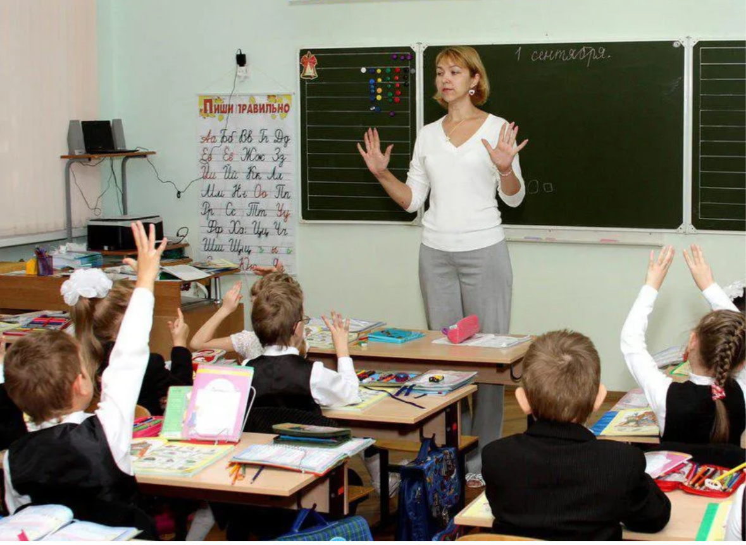
ЧАСТЬ 3
КАДРЫ
Муниципальный
педсовет/2025

Slide 23

ВАКАНСИИ
Учитель химии и биологии
Учитель русского языка и литературы
Учитель математики
Учитель физики

Slide 24

ЦЕЛЕВОЕ ОБУЧЕНИЕ КГПУ им. В.П. АСТАФЬЕВА
2024 год
На целевое обучение выделено 283 БЮДЖЕТНЫХ МЕСТА, заключен 1 договор
2025 год
На целевое обучение выделено 289 БЮДЖЕТНЫХ МЕСТ, заключено 2 договора

Slide 25
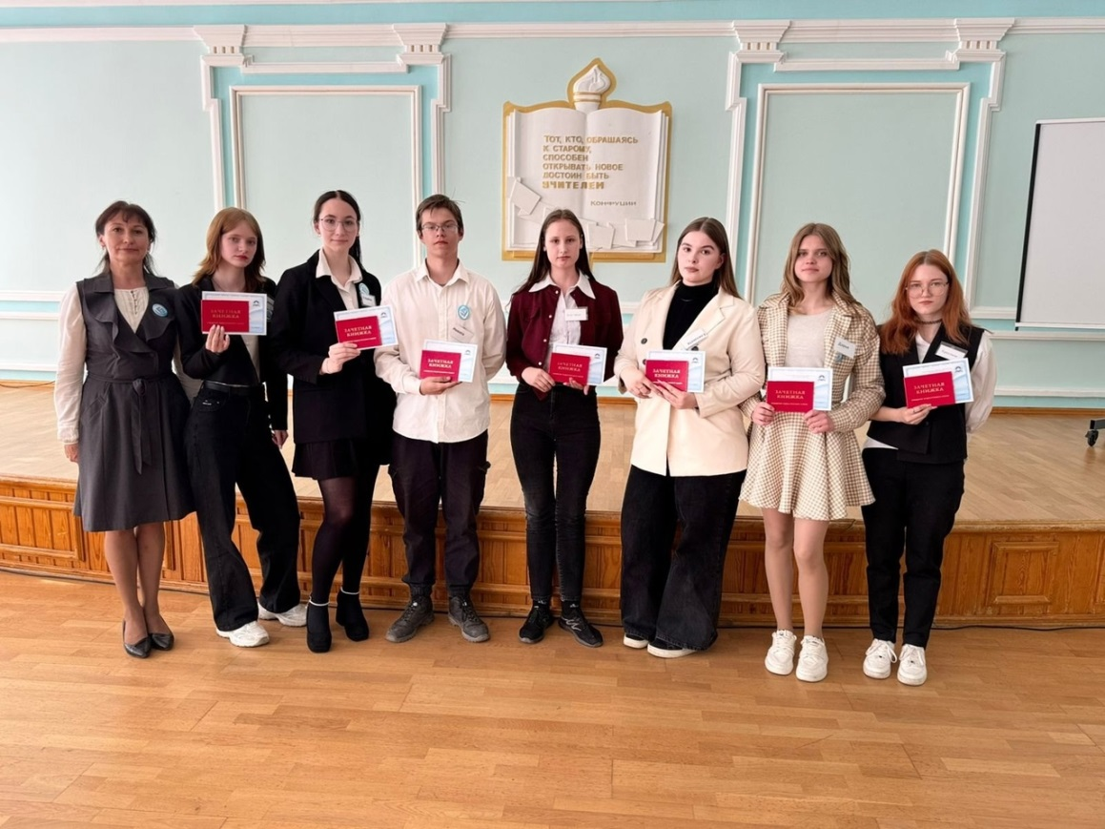
ПЕДКЛАСС
2024 год
Из 17 учащихся поступили в ВУЗы и педколледжи- 7
Из 16 учащихся поступили в ВУЗы и педколледжи – 8
2025 год

Slide 26
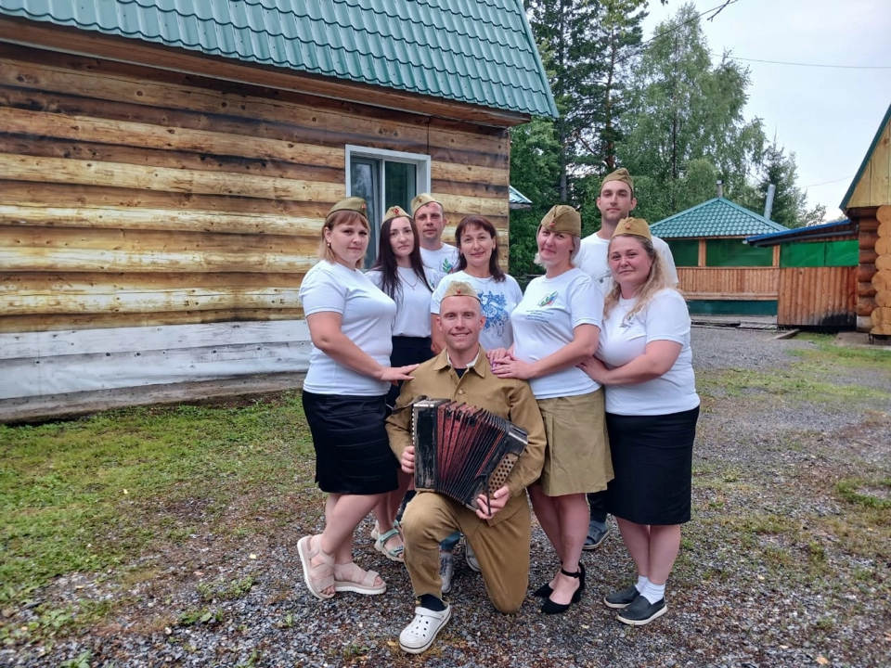
РАБОТА С МОЛОДЫМИ ПЕДАГОГАМИ
Наставничество – 100%
Курсы ПК – 100%
Выездная школа молодого педагога – 1
Молодежные профессиональные игры - более 20
Наборочные игры молодых педагогов - 7
Межмуниципальный турслет- 7

Slide 27
ЗАДАЧИ В НАПРАВЛЕНИИ «КАДРЫ»
Обеспечить системную работу по комплектованию педагогическими и управленческими кадрами с целью повышения качества образовательного процесса через:
● Расширение практики целевого набора на педагогические специальности и закрепление молодых специалистов посредством объединения усилий муниципалитета и образовательных организаций
● Создание условий для продуктивного сотрудничества, обеспечивающего преемственность поколений педагогов, развитие наставнических практик
● Гарантию условий для продуктивной профессиональной деятельности педагогических работников за счет устранения излишней регламентации (снижение бюрократической нагрузки) и оптимизации в организации учебного процесса

Slide 28
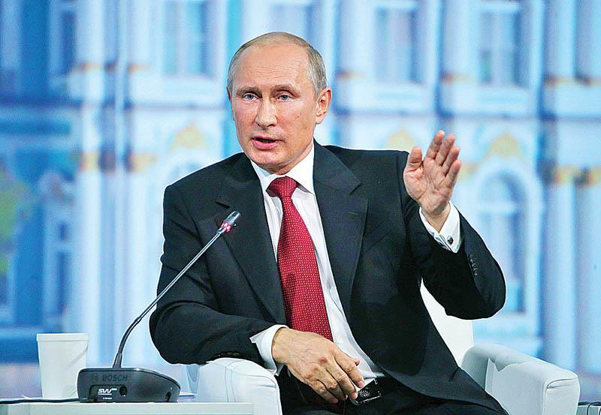
«…Сообща нам удастся выстроить передовую, творческую, развивающуюся, в полном смысле "ЖИВУЮ" СИСТЕМУ ОБРАЗОВАНИЯ, нацеленную на реализацию потенциала каждого человека, на решение ключевых задач развития страны»
В.В. Путин

Slide 29

СПАСИБО ЗА ВНИМАНИЕ!

